Slide 1
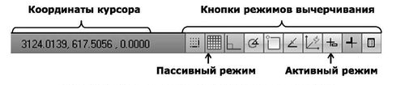
Строка состояния

Slide 2
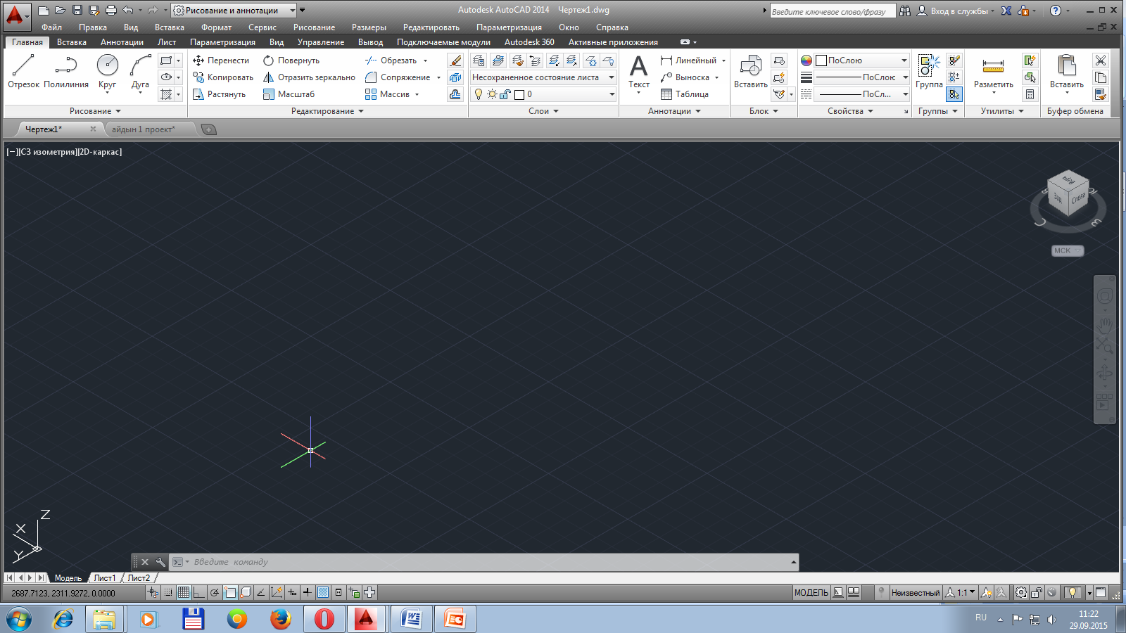
Важным элементом интерфейса является строка состояния. Во время работы к ней приходится обращаться постоянно, переключая режимы привязки, вычерчивания или же наблюдая за счетчиком координат.

Slide 3
Подразумеваемые зависимости -предназначены для наложения зависимостей в геометрию параметрического чертежа

Slide 4

Шаговая привязка — привязка «прицела» мыши к узлам сетки

Slide 5
Отображение сетки - включает и выключает отображение сетки на экране

Slide 6

Режим «орто» — привязка перекрестия мыши к ортогональным плоскостям

Slide 7

Полярное отслеживание — вычерчивание с использованием полярных углов и координат

Slide 8

Объектная привязка — привязка «прицела» мыши к узлам других объектов

Slide 9
Объектная привязка 3D – позволяет включать и выключать режим привязки 3D - объектов

Slide 10
Объектное отслеживание - привязка перекрестия мыши к узлам, полученных путем пересечения вспомогательных линий, проходящих через точки

Slide 11

Динамическая ПСК — включает режим динамической ПСК (пользовательская система координат), что позволяет на время автоматически выровнять XY-плоскость ПСК по плоскости в модели тела при создании ЗD-объектов

Slide 12

Динамический ввод— включает или отключает режим динамического отображения ввода, при котором вводимые или указываемые значения команд отображаются не только в командной строке, но и в специальных полях, перемещающихся вместе с перекрестием курсора

Slide 13

Вес линии — отображает линии с учетом их толщины

Slide 14
Прозрачность – показывает и скрывает прозрачные слои

Slide 15
Быстрые свойства – включает и выключает отображение панели со свойствами выбранного объекта

Slide 16
Циклический выбор – включает и выключает режим поочередного перебора объектов щелчками кнопкой мыши при нажатии сочетания клавиш Shift+пробел

Slide 17
Монитор аннотаций – включает и выключает специальную службу, которая отслеживает состояние аннотаций

Slide 18
Счетчик координат
служит для ориентирования на поле чертежа – он изменяет свое значение при движении курсора мыши по графическому экрану. Счетчик может быть отключен, если нажать на нем правую кнопку мыши и выбрать в контекстном меню команду Off (Выключить). Аналогичным действием счетчик можно вновь включить

